Slide 1
Futureproof: Anticiperen op de toekomst!
Ruben van Brenk
1december 2025
Notes:
Voor datum, voettekst, etc. gebruik onder het menu ‘Invoegen’ de gewenste optie.
Via Start, Nieuwe dia kun je kiezen uit diverse soorten dia’s om in te voegen.

Slide 2
Futureproof: Anticiperen op de toekomst!
Programma
Even voorstellen
Wat doe jij in de energietransitie?
Wat moet er allemaal gebeuren?
Mijn concrete advies
Vragen en suggesties?

Slide 3
De energietransitie raakt elk bedrijf – van pand tot productieproces. De komende jaren staan ondernemers voor grote veranderingen om over 24 jaar klimaatneutraal te worden. Wat betekent dat concreet voor bedrijventerreinen, en waar begin je als ondernemer?
In deze kennissessie van de VNG krijg je een helder overzicht van wat er op je afkomt én praktische inzichten om nu al slimme stappen te zetten. We sluiten af met een concreet advies waarmee je als ondernemer direct aan de slag kunt.

Slide 4
Er zijn diverse redenen waarom we dit willen. Daar wil ik niet op in gaan. Ik veronderstel dat deze bekend zijn. Toch?
Uiterlijk in 2050 een klimaatneutrale samenleving. Klimaatakkoord van Parijs (VN, 2015), Nederlandse klimaatwet die dat zegt en ook een Europese klimaatwet (2019 resp. 2021)
In 2022 is de Europese green deal van kracht geworden. Fit for 55

Slide 5
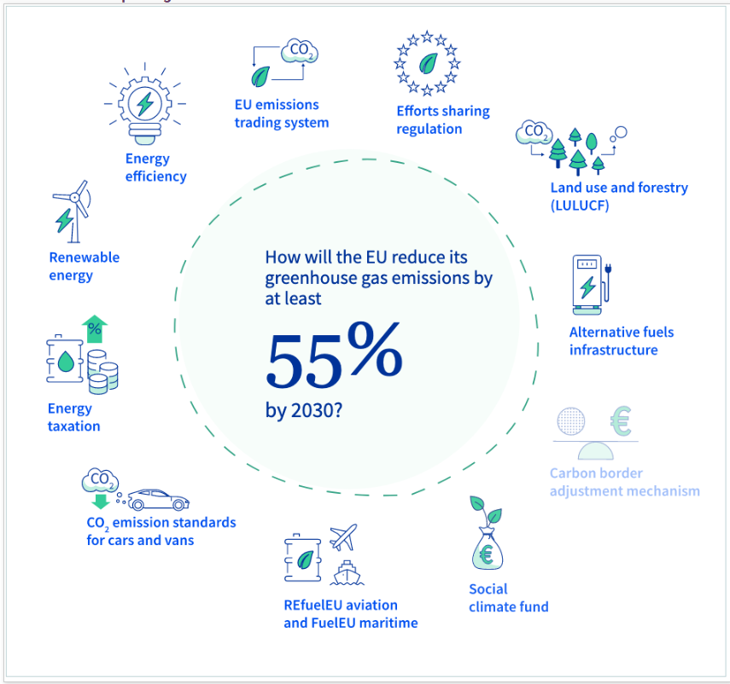

Slide 6
Wat komt er op ondernemers af:
De gebouwen moeten ZEB worden.
De mobiliteit zal elektrisch zijn.
De gebouwen en productieprocessen zijn aardgasvrij (Fossielvrij).
We werken samen in Energiehubs of energiegemeenschappen.
Toewerken naar een circulaire economie.
Klimaatadaptatie.
Ik geef een paar voorbeelden

Slide 7
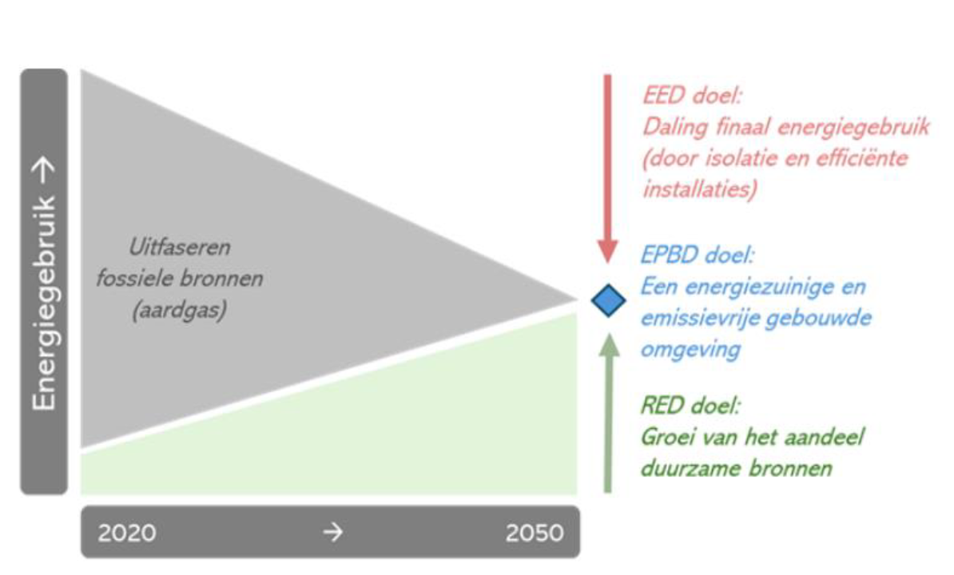

Slide 8
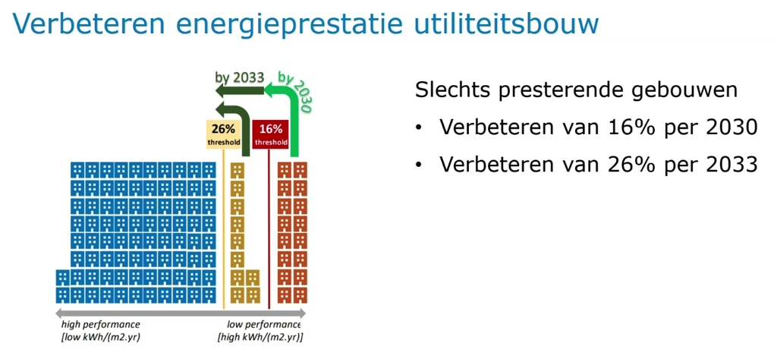

Slide 9
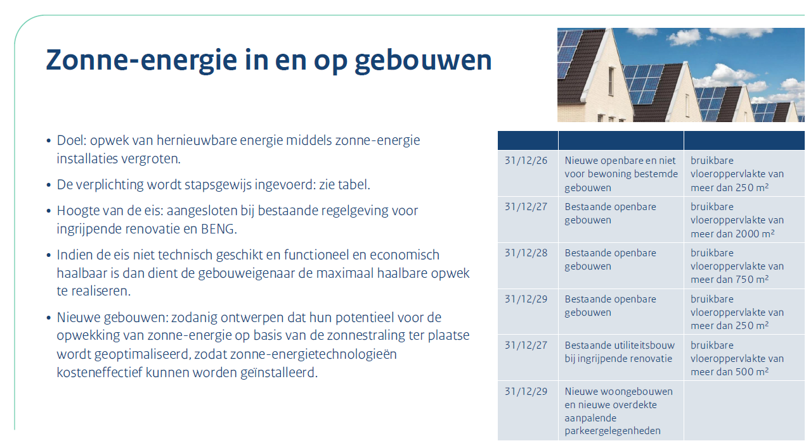

Slide 10
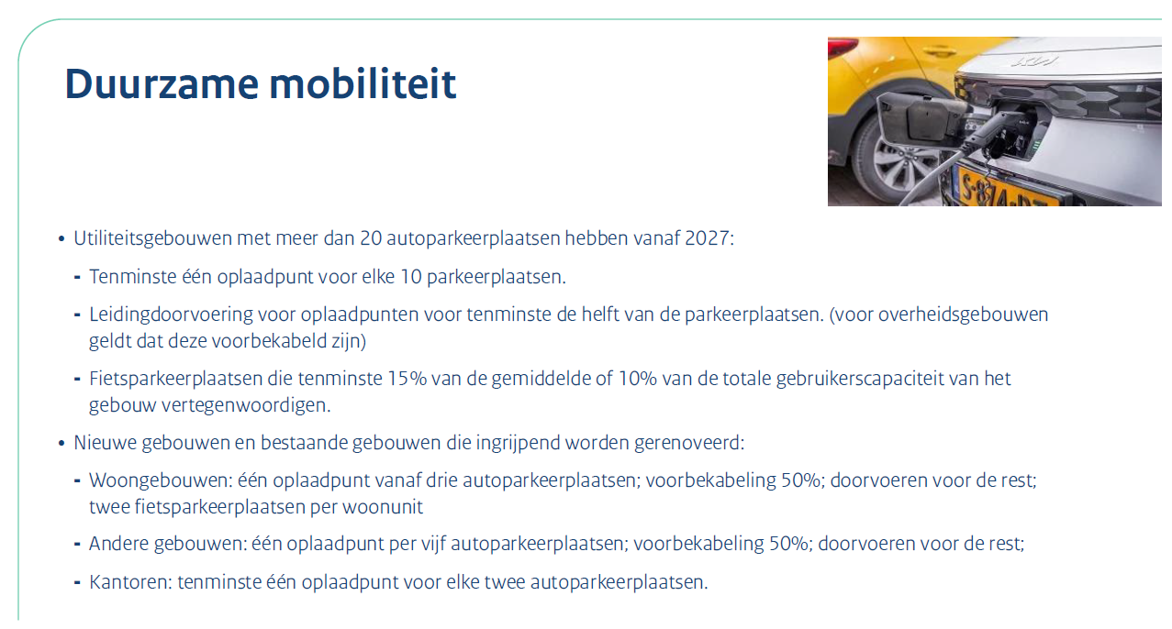

Slide 11
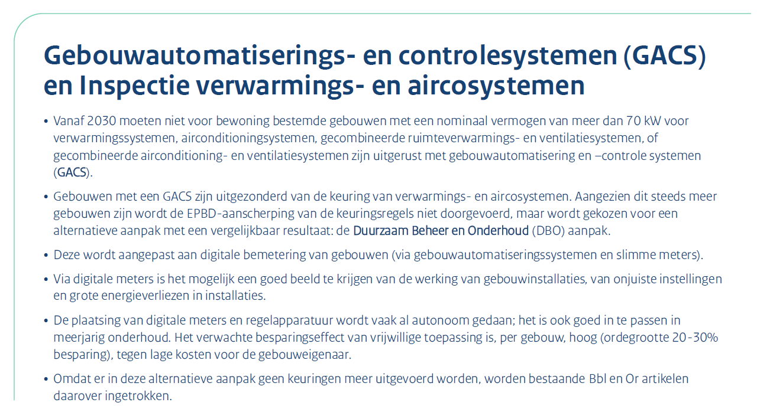

Slide 12
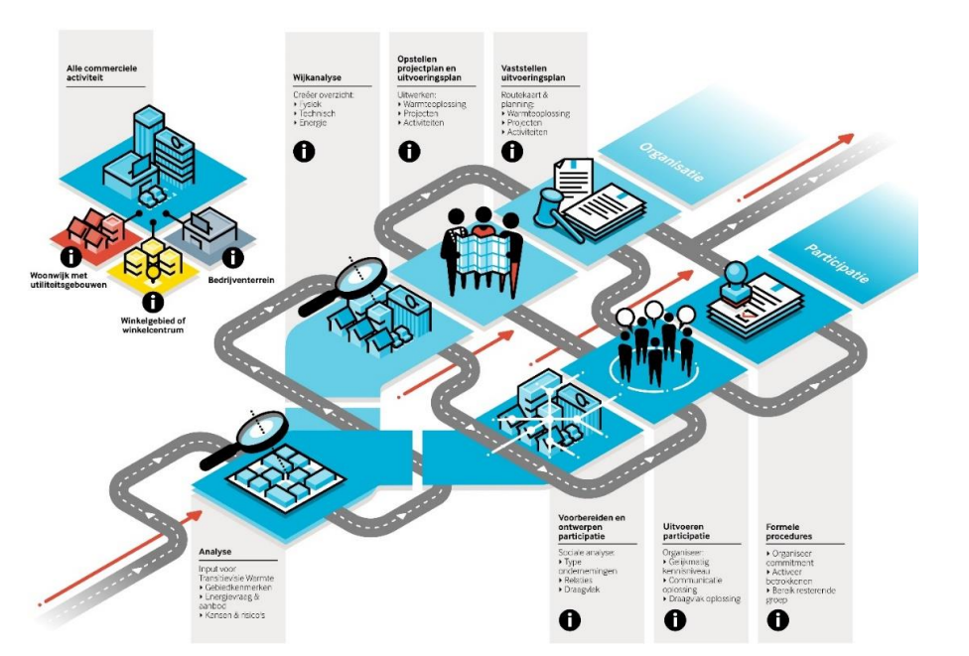

Slide 13
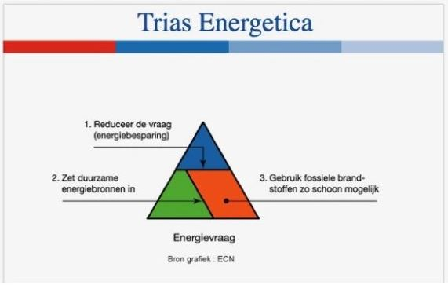
Trias Energetica

Slide 14
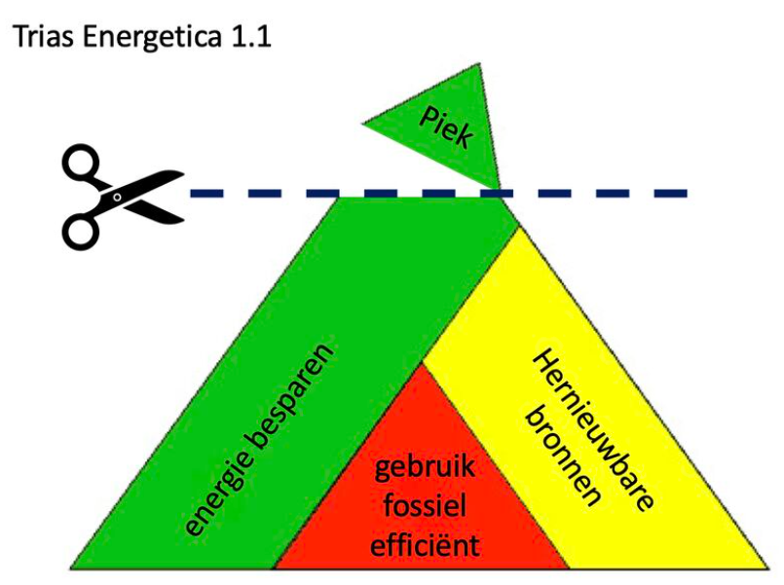

Slide 15
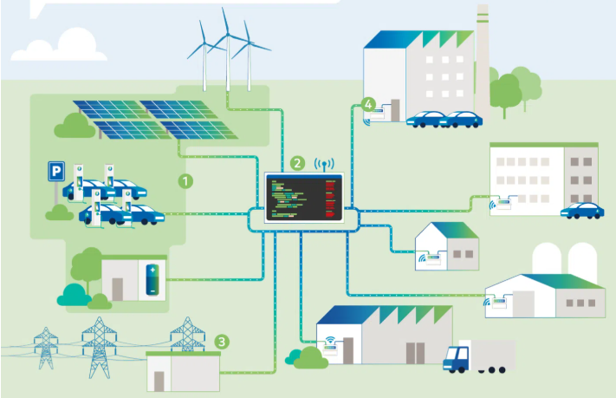

Slide 16
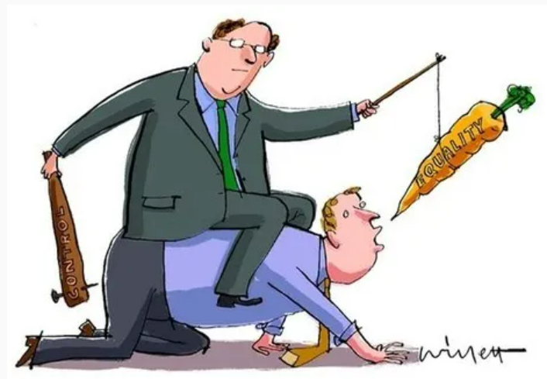

Slide 17

Hoe gaat de overheid helpen?

Slide 18
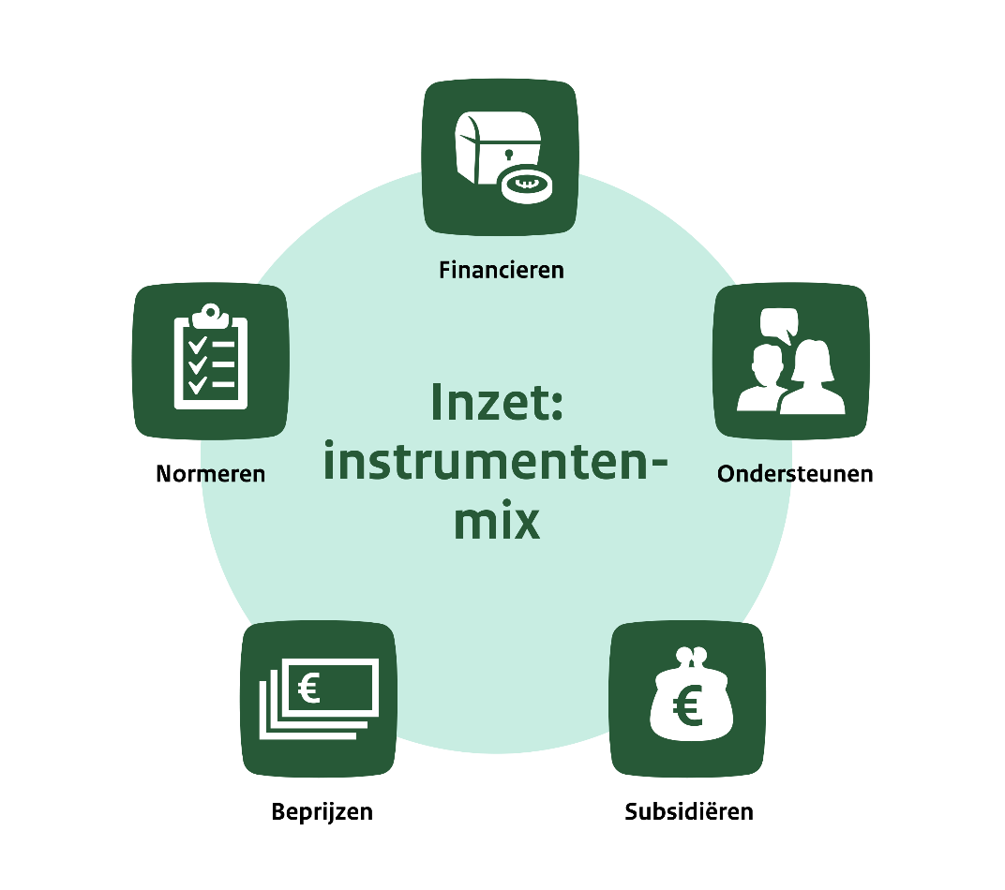
Aanpak Utiliteitsbouw
Beprijzen via energiebelasting
Subsidiëren
Ondersteunen via o.a. ontzorgingsprogramma’s
Financieren via fonds en bank
Normeren (en handhaven)

Slide 19
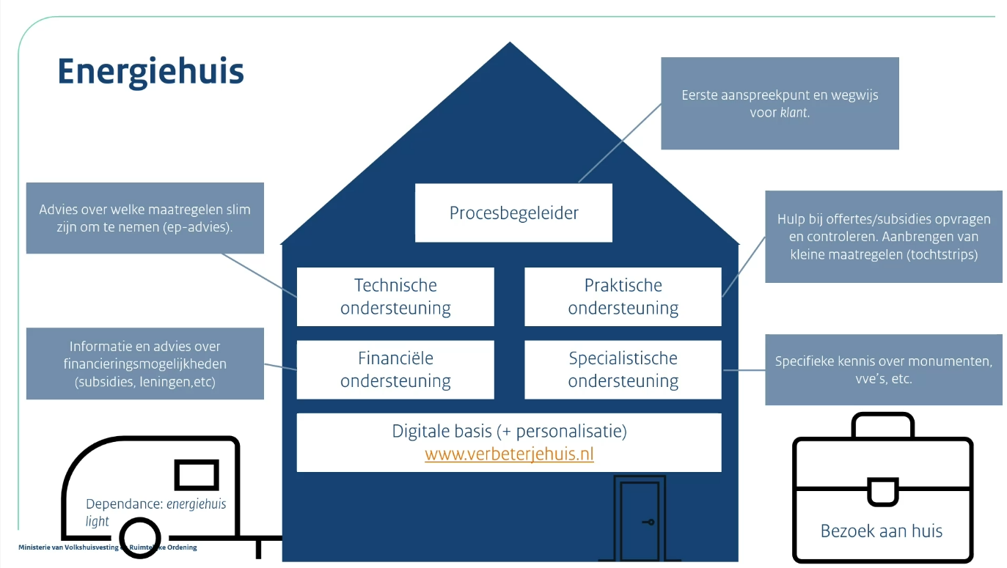

Slide 20
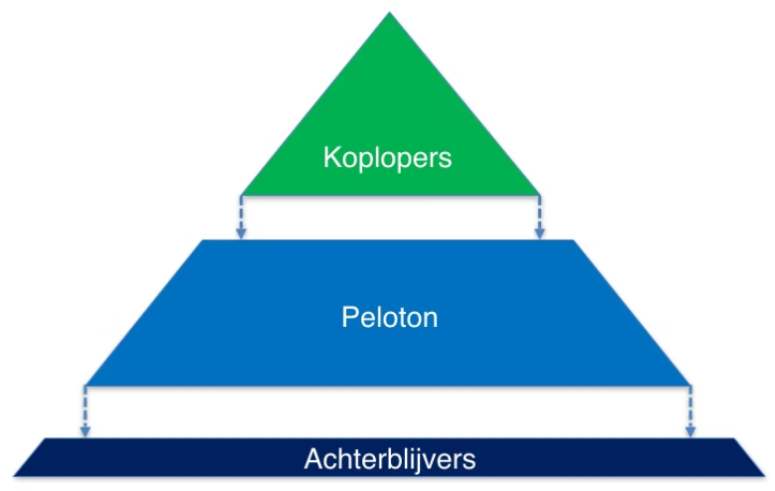

Slide 21
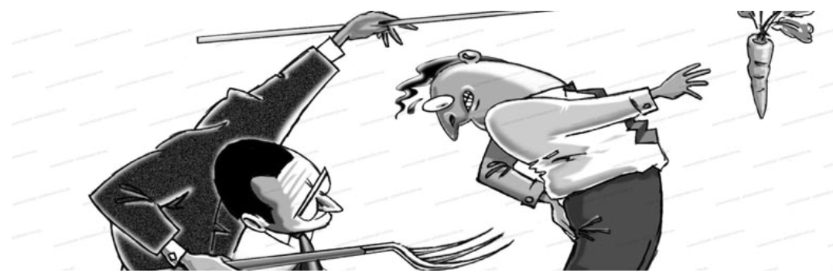

Slide 22
Mijn concrete advies is maatwerk
Wacht niet op de wettelijke verplichting.
Pak je kans en je natuurlijk moment.
Onderzoek wat je in jouw situatie moet doen.
Maak een planning die jou het beste past.
Smeer het uit over de komende 24 jaar (klaar in 2050!).
Houdt rekening met onvermijdelijke fatale data (zoals aardgasvrij).
Laat het bevoegde gezag zien hoe je bezig bent.
Inspiratie: De portefeuilleaanpak

Slide 23
VRAGEN?
Ruben van Brenk
Beleidsadviseur Verduurzamen Bedrijven en maatschappelijke organisaties
VNG
ruben.vanbrenk@vng.nl
06-38 56 38 78

